Slide 1


Учитель информатики
МБОУ СОШ ГО ЗАТО Сибирский
Веснин А.Д.

Slide 2

Цель и задачи мероприятия
Цель мастер-класса – научиться быстро находить нужный учебный контент в УБ ЦОК и назначать его в АИС СГО.
Задачи:
Рассмотреть перечень данных, которые попадают на витрину данных
Рассмотреть точки интеграции УБ ЦОК в сетевой город
Заказать учебные материалы в УБ ЦОК
Назначить учебные материалы в сетевом городе

Slide 3
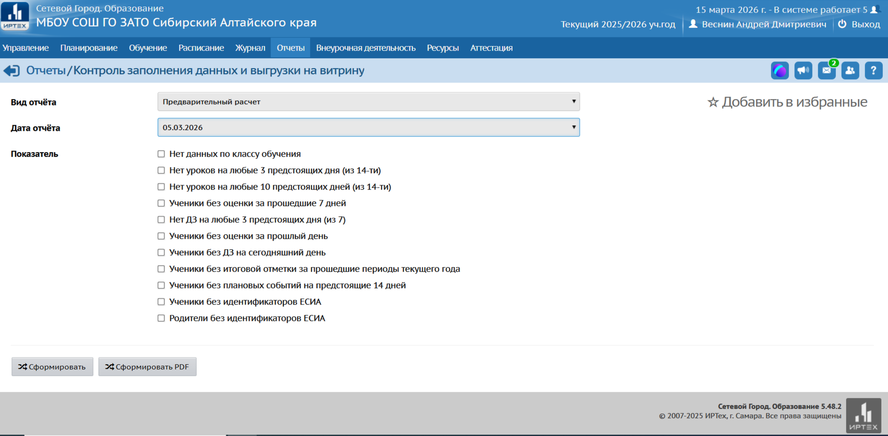
Витрина данных АИС СГО

Slide 4
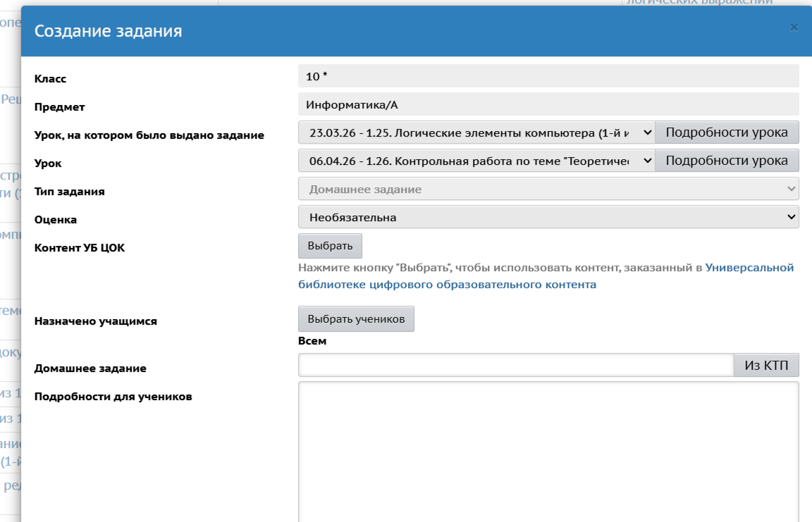
Назначение контента

Slide 5
Учитель информатики
МБОУ СОШ ГО ЗАТО Сибирский
Веснин А.Д.

